Slide 1

Průměrná rychlost
Tematická oblast | Fyzika
Datum vytvoření | 30.7.2012
Ročník | Sedmý - sekunda
Stručný obsah | Jak se tělesa pohybují - teorie a příklady
Způsob využití | Opakování učiva a procvičení na příkladech
Autor | Mgr. Albert Vacek
Kód | VY_32_INOVACE_26_FVAC14
Gymnázium a Jazyková škola s právem státní jazykové zkoušky Zlín

Slide 2
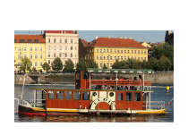
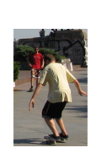
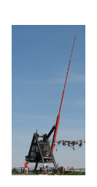
Jak se tělesa kolem nás pohybují ?
Většina těles se pohybuje nerovnoměrným pohybem.
Loď na řece
Kluk na skeybordu
Kyvadlo

Slide 3
Průměrná rychlost pohybu tělesa
Počítáme u nerovnoměrného pohybu tělesa
Průměrnou rychlost pohybu Vp vypočítáme, když celkovou dráhu s dělíme celkovou dobou pohybu t.
celková dráha s
celková doba t
Vp =
=
(m/s)

Slide 4
Jakou rychlostí pluje loď po řece,jestliže za 15min urazí vzdálenost 3,6 km ?
s = 3,6 km = 3600m
t = 15min = 900 s
v_{p} = ? m/s
v_{p} = s : t
v_{p} = 3600 : 900
v_{p} = 4 m/s
Loď pluje průměrnou rychlostí 4 m/s

Slide 5
Ze Zlína do Brna je vzdálenost 100 km. Za jak dlouho dojede autobus do Brna průměrnou rychlostí 72 km/h?
v_{p} = 72 km = 20 m/s
s = 100 km = 100.000 m
t = ?
t = s : v
t = 100.000 : 20
t = 5000 s = 1 h 23min 20s
Autobus dojede do Brna za 1h 23min 20s

Slide 6
Jakou vzdálenost ujel cyklista na kole rychlostí 18 km/ h za 20 min?
v = 18 km/ = 5 m/s
t = 20 min = 1200 s
s = ? km
s = v × t
s = 5 × 1200
s = 6000 m = 6 km
Cyklista ujel vzdálenost 6 km.

